Slide 1



Mesure la fonction rénale
(en situation aigue et chronique)
Yaoundé, 2017
Pierre DELANAYE, MD, PhD
Service de Néphrologie, Dialyse et Transplantation
CHU-Sart Tilman
Université de Liège
BELGIQUE

Slide 2
Plan
Estimation de la fonction rénale en IRA
Estimation de la fonction rénale en MRC
Définition de la maladie rénale chronique

Slide 3
Insuffisance rénale aigue
Fonction rénale = DEBIT DE FILTRATION GLOMERULAIRE (DFG)
BIOMARQUEURS (fonctionnels, NON PAS lésionnels)

Slide 4
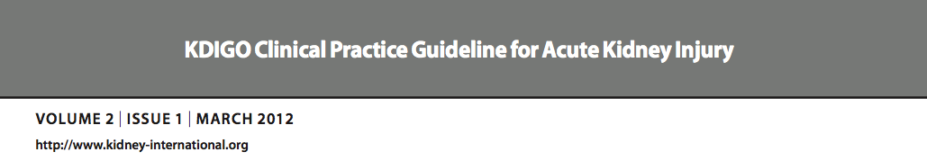
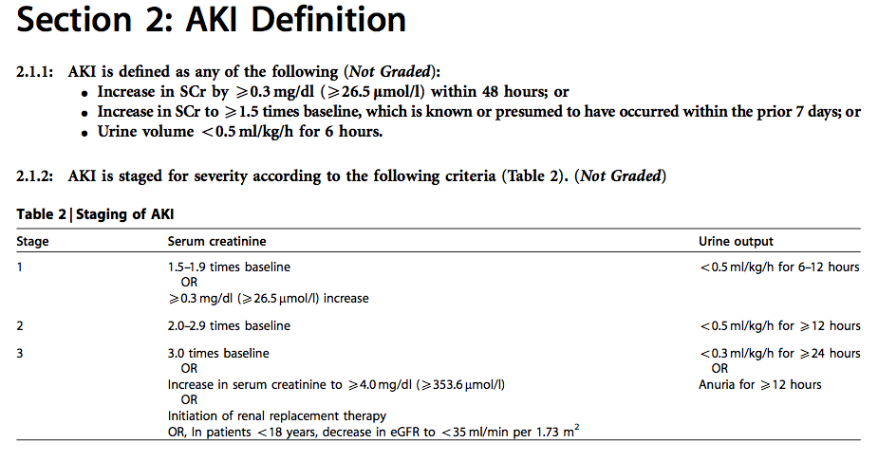

Slide 5
Créatinine sérique
La créatinine dépend aussi de la masse musculaire (donc de l’âge, du genre et de l’ethnie)
Sécrétion tubulaire de créatinine
Interférences et limites analytiques (Jaffe v enzymatique)
Interférences “physiologiques” (cimétidine, triméthoprime)
Delanaye P, Ann Biol Clin, 2010, 58, 531

Slide 6
CYSTATINE C
Inhibiteur de cystéine protéase (13 kDa)
Produite par toutes les cellules nuclées (« housekeeping gene »)
Non influencée par la masse musculaire
Librement filtrée au niveau glomérulaire
Totalement réabsorbée et catabolisée au niveau tubulaire
Mesure standardisée (ERM-DA471/IFCC)
Séronie-Vivien S, Clin Chem Lab Med, 2008, p1664

Slide 7
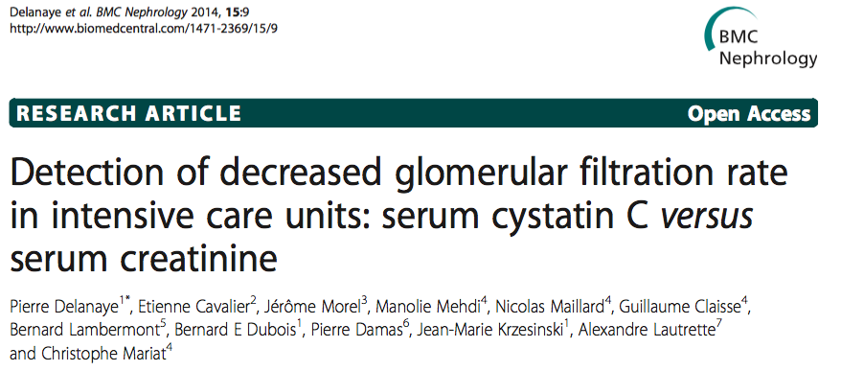
47 patients
Hémodynamiquement stable
Avec Scr <133 umol/L (1,5 mg/dL)
DFG mesuré par clairance urinaire d’iohexol

Slide 8
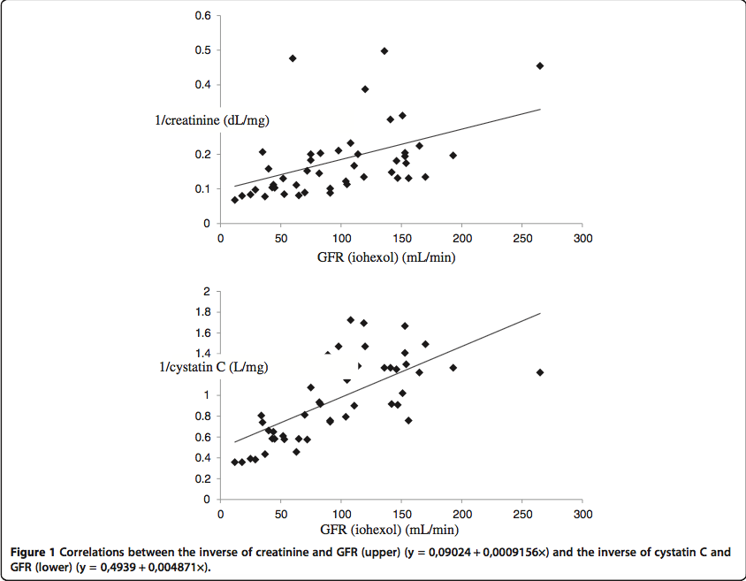
SERUM CREATININE
R=0.5
SERUM CYSTATINE
R=0.7

Slide 9
Détection plus précoce de l’IRA
Serum cystatin C
Serum creatinine
AKI
AKI
*
*
*
*
Day –3 Day –2 Day –1 Day 0 Day +1
Herget-Rosenthal et al., Kidney Int 2004 85 adultes, general ICU, S-creatinine rise > 50%

Slide 10
Cystatine C
Potentiellement intéressant en tant que marqueur du DFG en situation aigue
Relativement peu d’études
Cystatine C aussi influencée par des déterminants autres que le DFG
Surcoût
Balance coût-bénéfice en IRA non prouvée

Slide 11
Quid des formules d’estimation?
Valide en situation d’équilibre

Slide 12
Statistiques
corrélation: une condition “sine qua non” mais insuffisante!
Biais: différence moyenne entre 2 valeurs = erreur systématique
Précision: SD autour de ce biais = erreur aléatoire
Exactitude 30% = % du DFG estimée dans ± 30% du DFG mesuré
Pas de biais/
précis
biais/
précis
Pas de biais/
imprécis
-30%
+30%
-30%
+30%
-30%
+30%
DFG estimé
DFG mesuré
DFG mesuré
DFG mesuré
Bland JM, Altman DG, Lancet, 1986, 8476, 307
Delanaye P, Nephrol Dial Transplant, 2013, 28, 1396

Slide 13
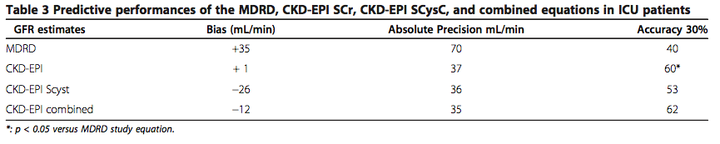

Slide 14
Equations habituelles ne fonctionnent pas si la créatinine change rapidement
« Kinetic eGFR »: pour analyser la fonction rénale en situation aigue
Créatinine de départ, Vd, taux de production de créatinine, différence ce concentrations sur une courte période

Slide 15
DFG cinétique
SSPCr= creatinine de base (la plus basse connue du patient)
CrCl= MDRD or CKD-EPI
Mean PCr= moyenne des créatinines considérées
ΔPCr= Différences des moyennes considérées
Δtime=temps entre les deux créatinines considérées
ΔMaxPcr=augmentation maximale de créatinine/jour ~ 1,7 mg/dL

Slide 18
Conclusions
Suivre la créatinine
Cystatine: oui, peut-être
Equations d’estimation du DFG: imprécises
DFG cinétique: simple, basé sur la créatinine

Slide 19
MALADIE RENALE CHRONIQUE
POURQUOI LES FORMULES?
QUELLES FORMULES?
QUID du FACTEUR ETHNIQUE?

Slide 20
MALADIE RENALE CHRONIQUE
POURQUOI LES FORMULES?
QUELLES FORMULES?
QUID du FACTEUR ETHNIQUE?

Slide 21
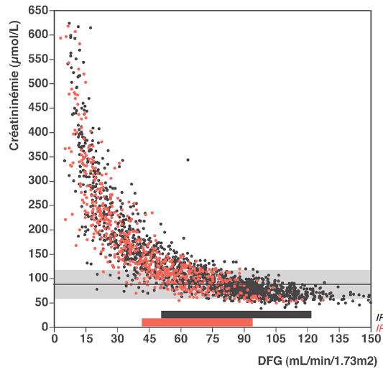
NephroTest Cohort (France)
Quel DFG correspond à une créatinine de 80 µmol/L (0.9 mg/dL)?
IC 95% pour sujets<65 ans
IC 95% pour sujets>65 ans
Valeurs normales
de créatinine
DFG
Avec l’aimable permission de Marc Froissart

Slide 22
MALADIE RENALE CHRONIQUE
POURQUOI LES FORMULES?
QUELLES FORMULES?
QUID du FACTEUR ETHNIQUE?

Slide 23
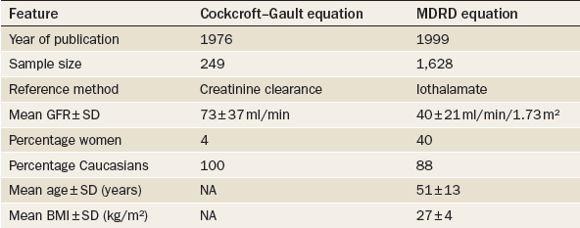
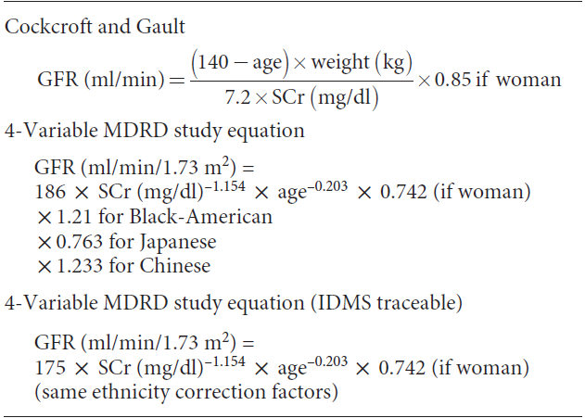
Cockcroft versus MDRD
Cockcroft DW, Nephron, 1976, 16, 31
Levey AS, Ann Intern Med, 1999, 130, 461

Slide 24
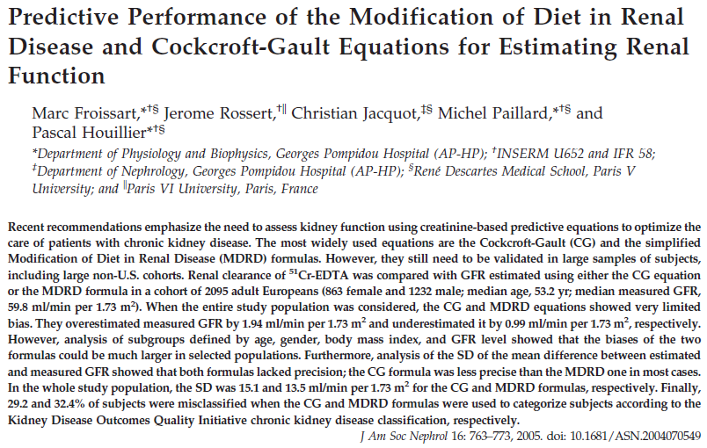

Slide 25
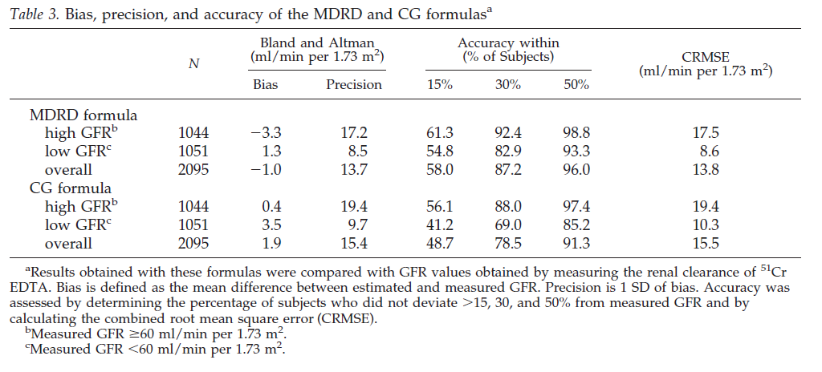

Slide 26
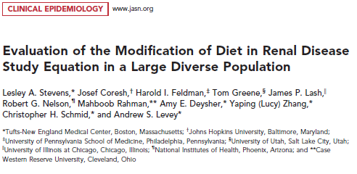
Consortium CKD-EPI
Clairance urinaire d’iothalamate
5504 sujets (2874 avec mGFR<60)
Créatinine calibrée

Slide 27
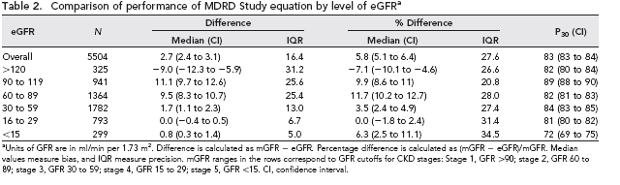

Slide 28
MDRD: Forces
Bonne performance en MRC
Estime le DFG (pas la clairance de créatinine)
Rendu automatiquement par le laboratoire
Exactitude à 30% possible: 80-85%
Adaptation à la créatinine IDMS
Mieux que Cockcroft
MDRD: Limitations
Biais plus important (sous estimation) dans les DFG hauts
Moins de précision dans les DFG hauts
% non négligeable de sujets “sains” classifiés comme MRC (<60 mL/min/1.73 m²) (femmes jeunes)
Facteurs ethniques pas indiscutables
Delanaye P, Nephron Clin Pract, 2006, 110, c48

Slide 29
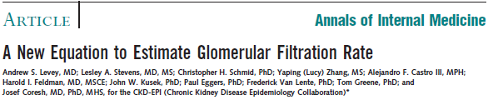
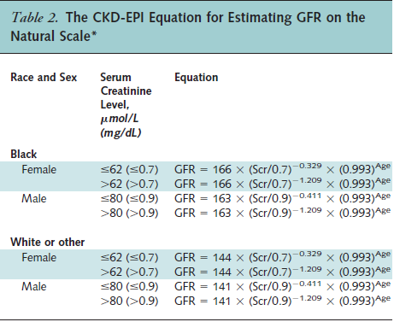
The new CKD-EPI equation

Slide 30
CKD-EPI
Cohorte de développement: n=5504
Cohorte de validation interne: n=2750
Cohorte de validation externe: n=3896
Créatinine standardisée
DFG médian = 68 mL/min/1.73 m²

Slide 31
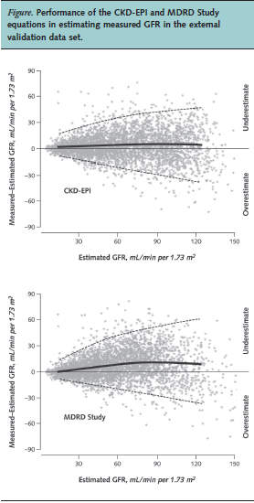
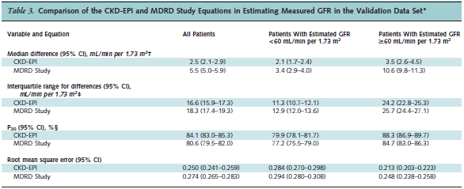

Slide 32
CKD-EPI: discussion
Biais meilleur pour les DFG GFR >60 (90?) ml/min/1.73m²
=> Meilleure pour l’épidémiologie (moins de surévaluation de la MRC)
=> Meilleure pour la prédiction de la mortalité cardio-vasculaire
=> Meilleure pour les DFG entre 60 et 90 mL/min/1.73 m²
Précision et exactitude pas vraiment meilleure => Valeur ajoutée discutable au niveau individuel
Un peu moins performante chez le patient avec un DFG bas
Au mieux, une évolution…pas une révolution

Slide 33
MDRD/CKD-EPI limitations = creatinine
Si la créatinine est particulièrement inadaptée pour refléter le DFG (le plus souvent car la masse musculaire est anormale), le résultat des équations ne saurait pas être bon
Populations spécifiques:
CKD-EPI/MDRD n’est pas magique!!
Gardons notre sens critique!!
Obèse (Bouquegneau A, NDT, 2013, 28, iv122)
Anorexie mentale (Delanaye P, Clin Nephrol, 2009, 71, 482)
USI (Delanaye P, BMC Nephrol, 2014, 15, 9)
Greffé cardiaque (Delanaye P, Clin Transplant, 2006, 20, 596)
Greffé rénaux (Masson I, Transplantation, 2013, 95, 1211)
Sujet âgé (Schaeffner E, Ann Intern Med, 2012, 157, 471)
Cirrhotique (Skluzacek PA, Am J Kidney Dis, 2003, 42, 1169)
“Severely ill” (Poggio ED, Am J Kidney Dis, 2005, 46, 242)
Hyperfiltrants (diabète) (Gaspari F, Kidney Int, 2013, 84, 164)

Slide 34
Autres formules…

Slide 35
Conclusions: un double message
Pour les généralistes et autres spécialités: Les formules sont un moyen facile d’estimer le DFG
Pour les néphrologues (et les biologistes): Les formules ne sont pas magiques, il faut garder son sens critique

Slide 36
MALADIE RENALE CHRONIQUE
POURQUOI LES FORMULES?
QUELLES FORMULES?
QUID du FACTEUR ETHNIQUE?

Slide 37
MDRD (CKD-EPI):
Facteur de correction “ethnique”
Facteur ethnique: Chinois: 1.233 Japonais: 0.808
Comment expliquer cette différence?
(Delanaye P, Rule AD, Kidney Int, 2011 80, 439)
“African-American factor”: 1.21 (MDRD) 1,15 (CKDEPI) Facteur est trop haut chez l’AA sain (en population)
(Delanaye P, Clin J Am Soc, 2011, 6, 906)
Paradox épidémiologique
(Peralta CA, NDT, 2010, 25, 3934)

Slide 38
Afro-européens
Am J Kidney Dis, 2013, 62, p179
MDRD: 1,09

Slide 39
Resultats AFRIQUE DE l’ouest

Slide 40
N=120 sains

Slide 41
Conclusions: facteur ethnique
NON

Slide 42
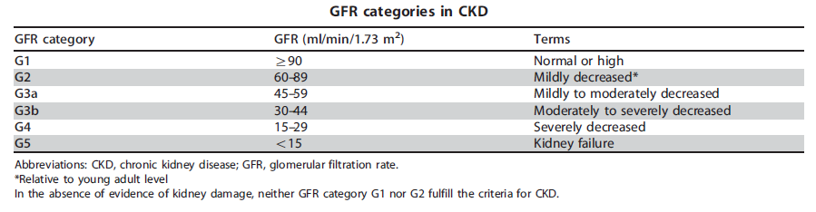
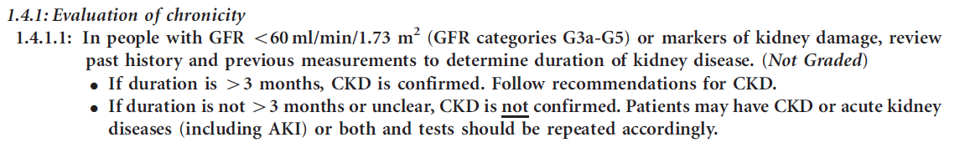
Définition de la MRC
(et impact sur l’épidémiologie de la MRC)

Slide 43
Kidney International (2016) 89, 1363–1371
Deux villes marocaines
26-70 ans, n=10,524
Créatinine (et disptick)
Chronicité confirmée à 3 mois

Slide 44
32% false + in CKD3a

Slide 46
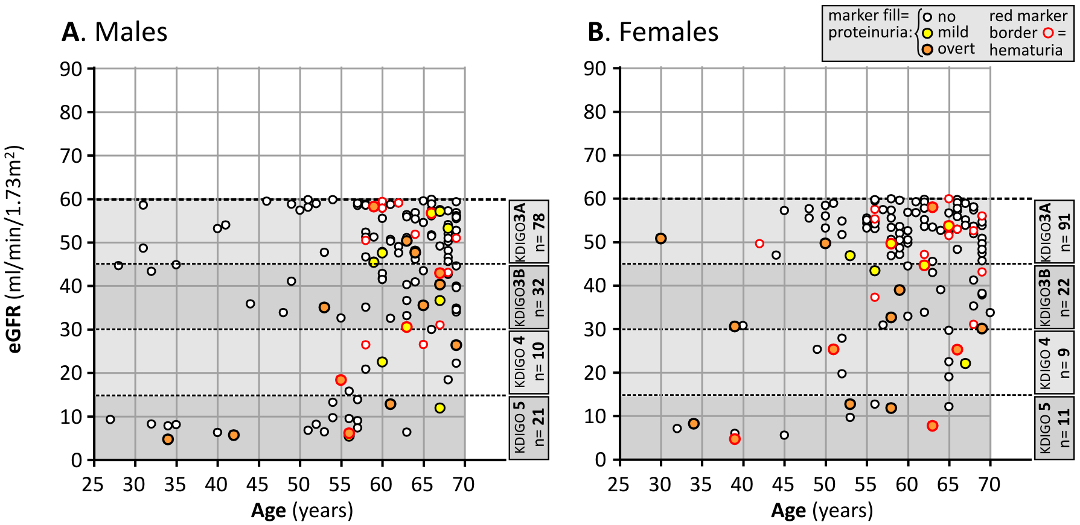
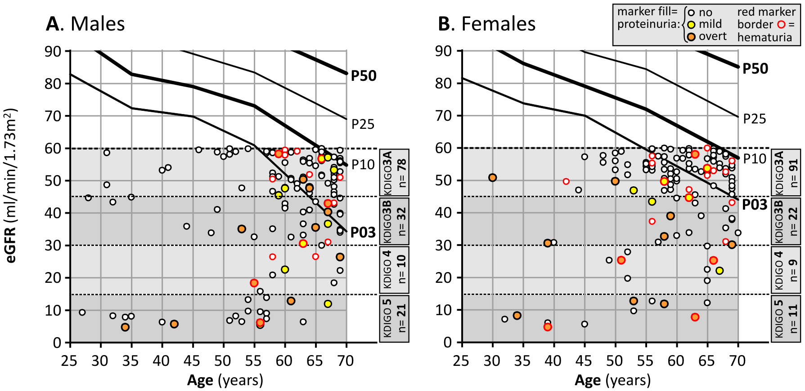
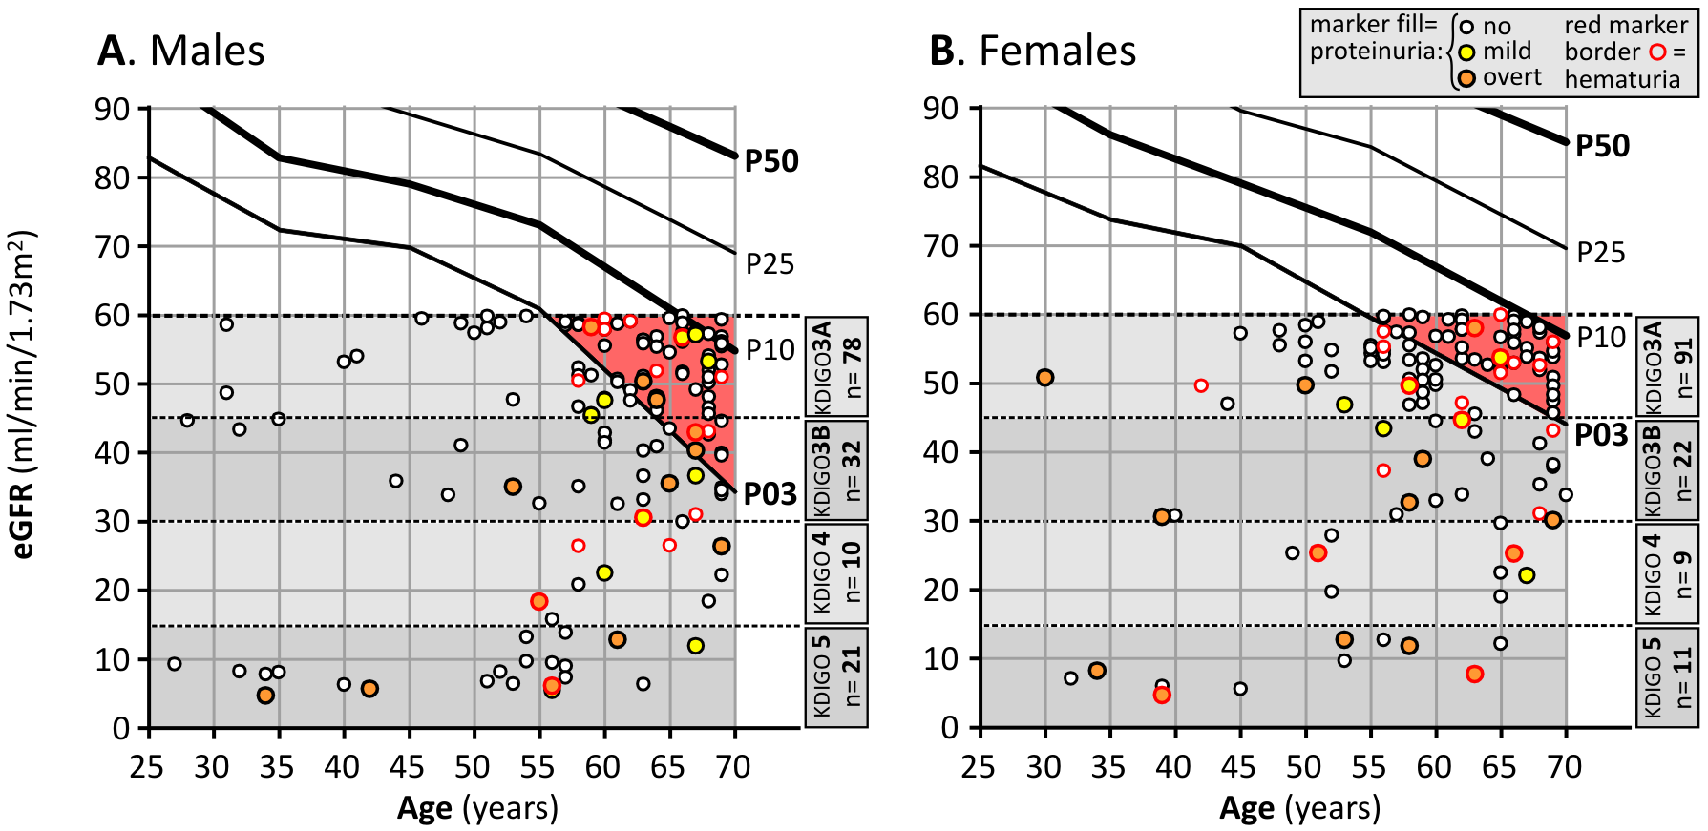
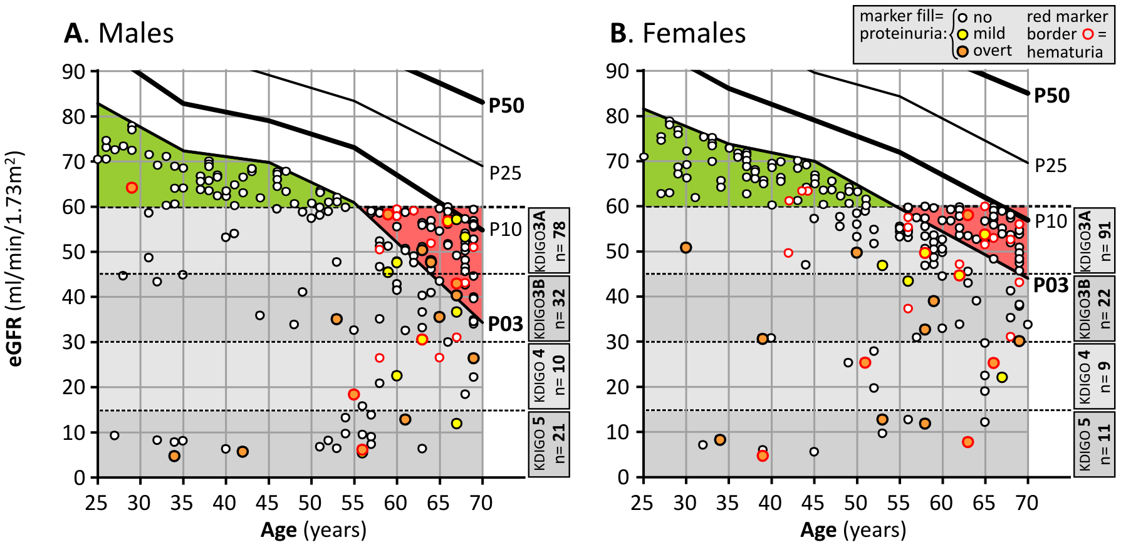
False negatives and false positives by using the arbitrary threshold of eGFR for classifying CKD3-5
57 subj:
no allocation KDIGO
<P03
false neg.
73 subj:
no allocation KDIGO
<P03
false neg.
Percentiles
39/78 (50%):
>P03
no proteinuria
no hematuria
47/91 (51.6%):
>P03
no proteinuria
no hematuria
Kidney International online april 2016, Thanks to Pr De Broe

Slide 47
Epidémiologie de la MRC
Nat Rev Nephrol, 2017, 13(2), 104-114

Slide 48


Slide 49
Merci de
votre attention

Slide 50
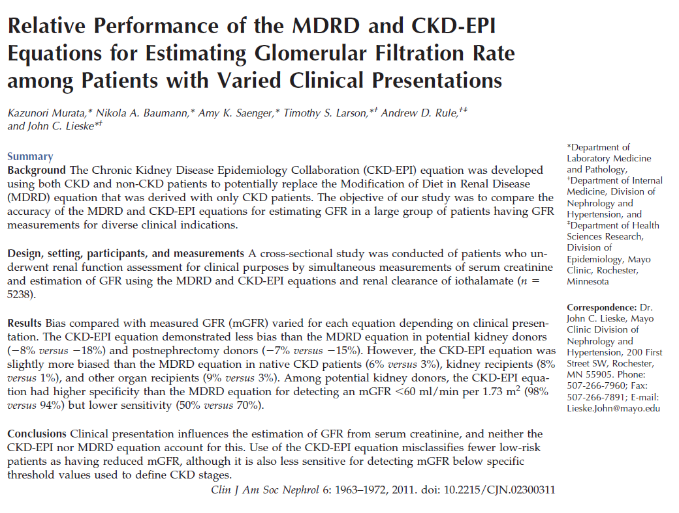
The price to pay…

Slide 51
MDRD: limitations = creatinine (exp -1.154)
analytical limitation
    MDRD study equation: Cleveland Laboratory
    Modified Kinetic Jaffe (Beckman Astra CX3)
    NHANES study : Modified Kinetic Jaffe (Hitachi 737)
difference of 0.23 mg/dl between two methods (higher results with Hitachi)
If creatinine is 1 mg/dL: difference in eGFR will be 21 ml/min/1.73m² with MDRD
If creatinine is 2 mg/dL: difference in eGFR will be 6 ml/min/1.73m² with MDRD
Coresh, J. et al. J Am Soc Nephrol 2002;13:2811-2816

Slide 52
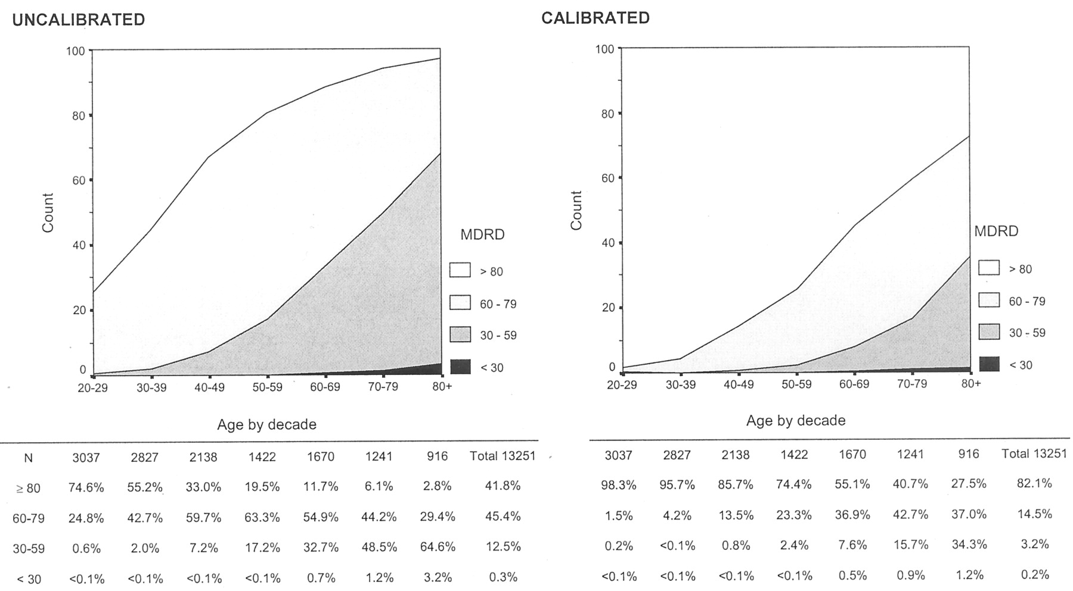
MDRD: limitations = creatinine
analytical limitation
Coresh, J. et al. J Am Soc Nephrol 2002;13:2811-2816

Slide 53
MDRD: limitations = creatinine
1) analytical limitations
CRITICAL DIFFERENCE = f(CVa, CVi)
= 13% (enzymatique)
)
= 19% (Jaffe)
If MDRD higher than 60 ml/min/1,73m² => just use >60 mL/min/1.73 m²
Male, Caucasian, 60 y:
Creat = 1.00 mg/dL
≈ GFR_{MDRD}=76 ml/min/1.73m²
Creatinine= 0.87 mg/dL
GFR_{MDRD}= 90 ml/min/1,73m²
Creatinine= 1,13 mg/dL
GFR_{MDRD}= 66 ml/min/1,73m²
0.81
1.19
97
62
Kuster N, Clinica Chimica Acta, 2014, 428C, 89
Delanaye P, J Nephrol, 2014, 27, 467

